Slide 1


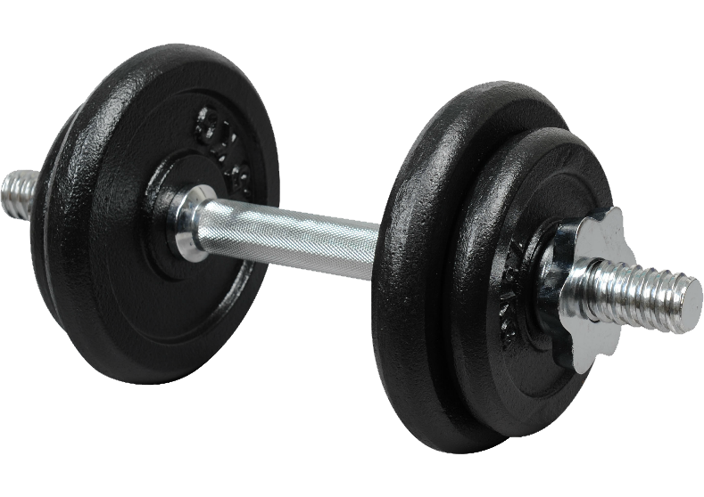
FiTOP

Slide 2
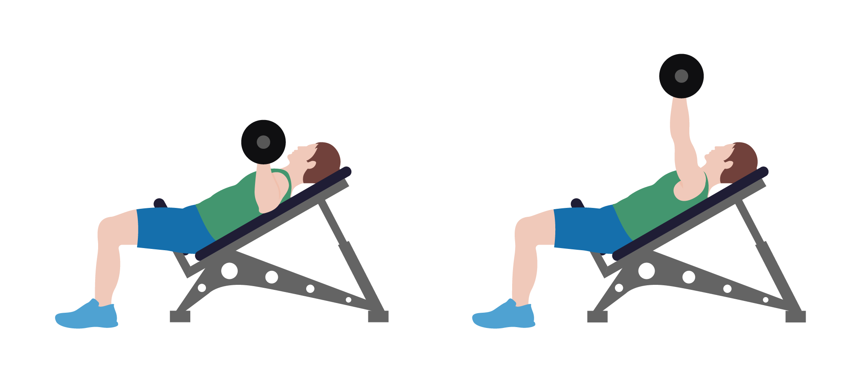
Objetivo
Debido a que hay gente que quiere entrar en el mundo del “fitness”, pero no tiene guía inicial y la información en internet puede resultar abrumadora al principio, muchos no entran por dejadez, o cansancio y, en ocasiones, porque no conocen a gente que las instruya o con las que progresen.

Slide 3
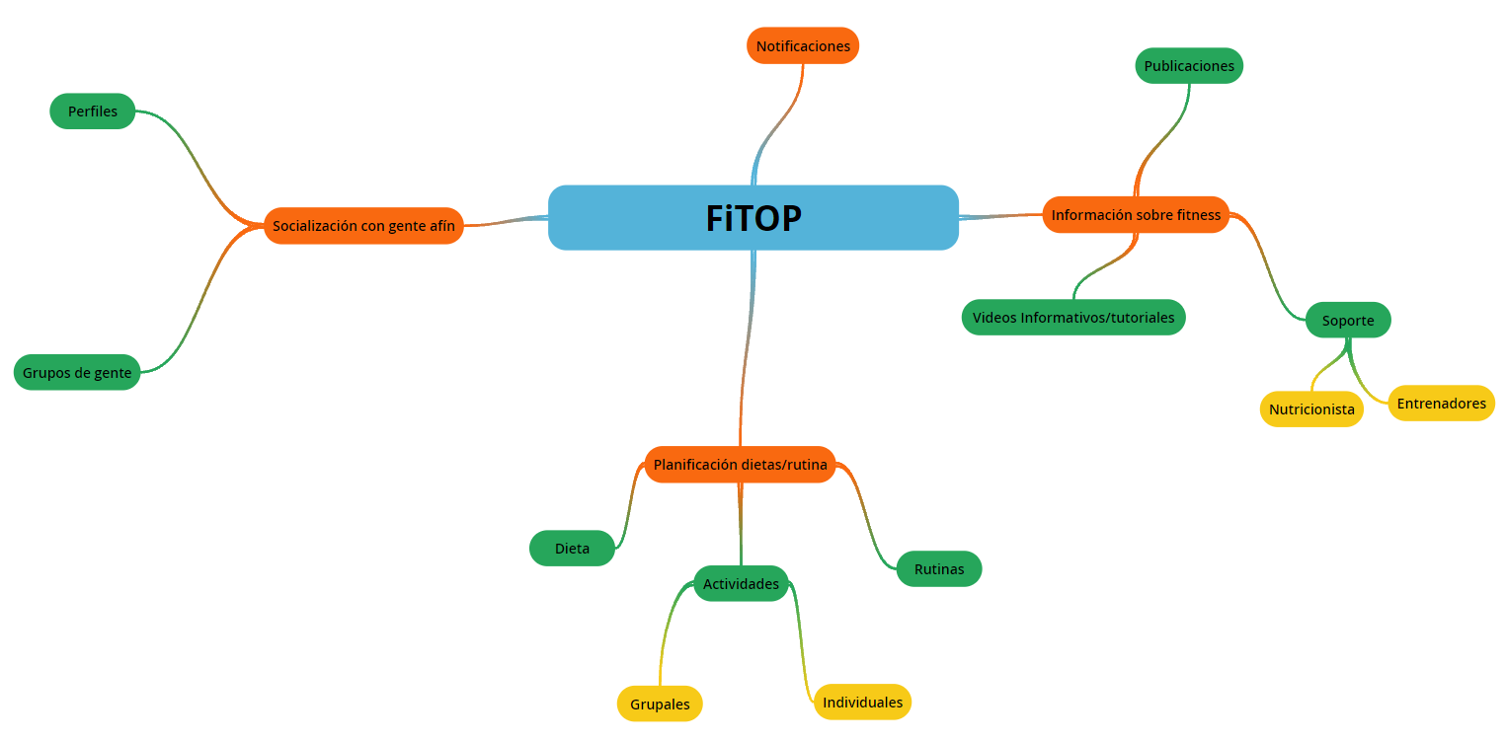
MAPA MENTAL: ¿En qué consiste?

Slide 4


